Slide 1
МУНИЦИПАЛЬНОЕ ОБРАЗОВАНИЕ ТАЗОВСКИЙ РАЙОН
Муниципальное бюджетное общеобразовательное учреждение
Газ-Салинская средняя общеобразовательная школа
(МБОУ ГСОШ)
«Совет отцов +»
Докладчик: Кутнаев Павел Юрьевич,
заместитель председателя Совета отцов,
член муниципального родительского совета
04.05.2023г.

Slide 2
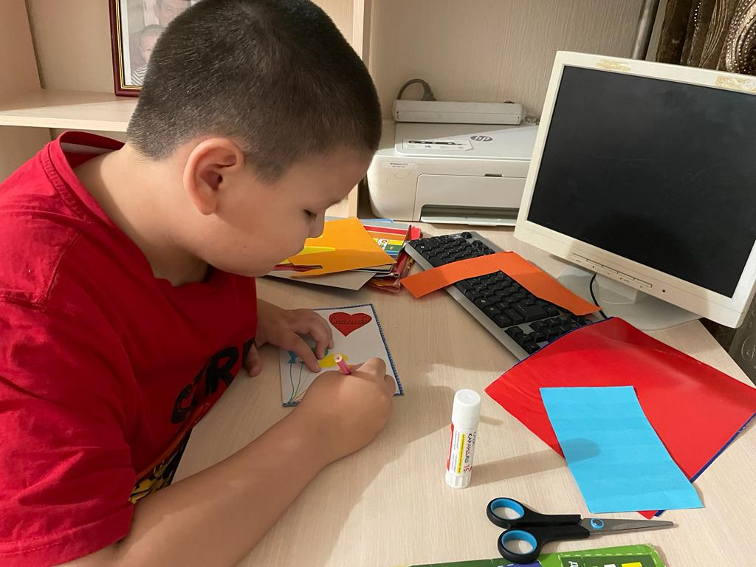
«Дистант»

Slide 3
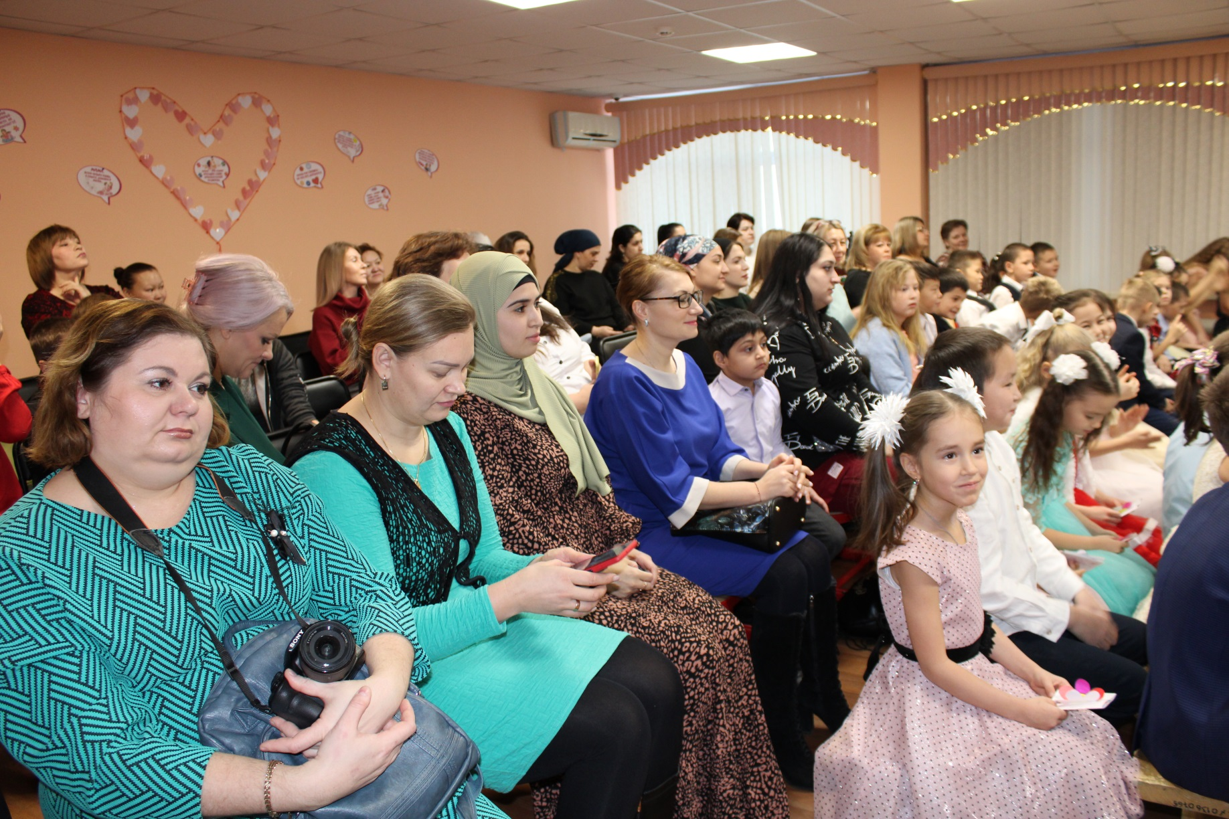
«День матери»

Slide 4
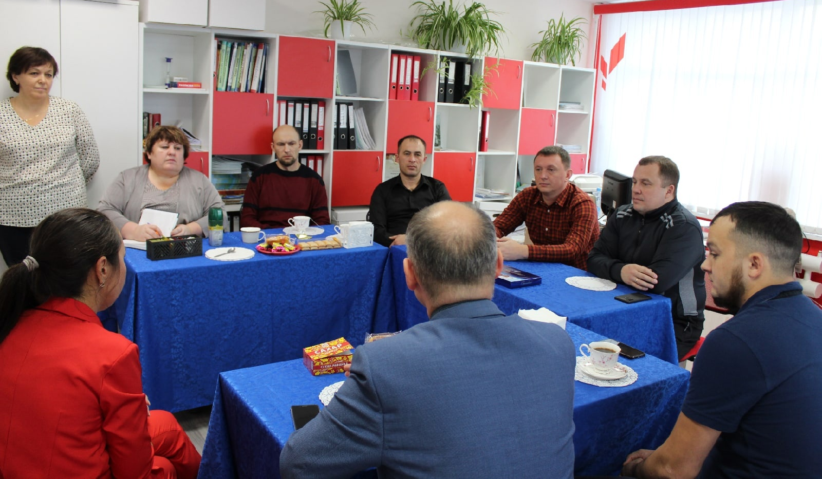
«Заседание Совета отцов»

Slide 5
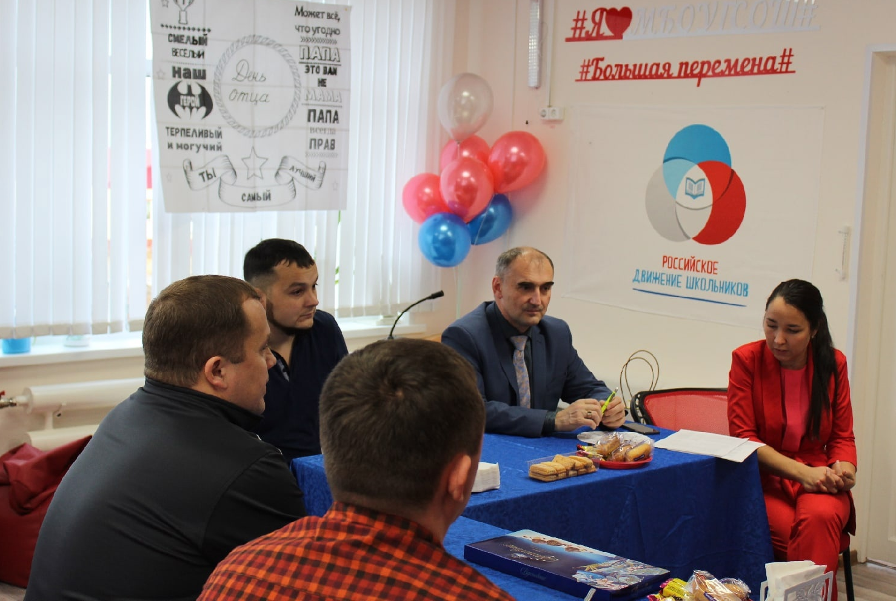
«Заседание Совета отцов»

Slide 6
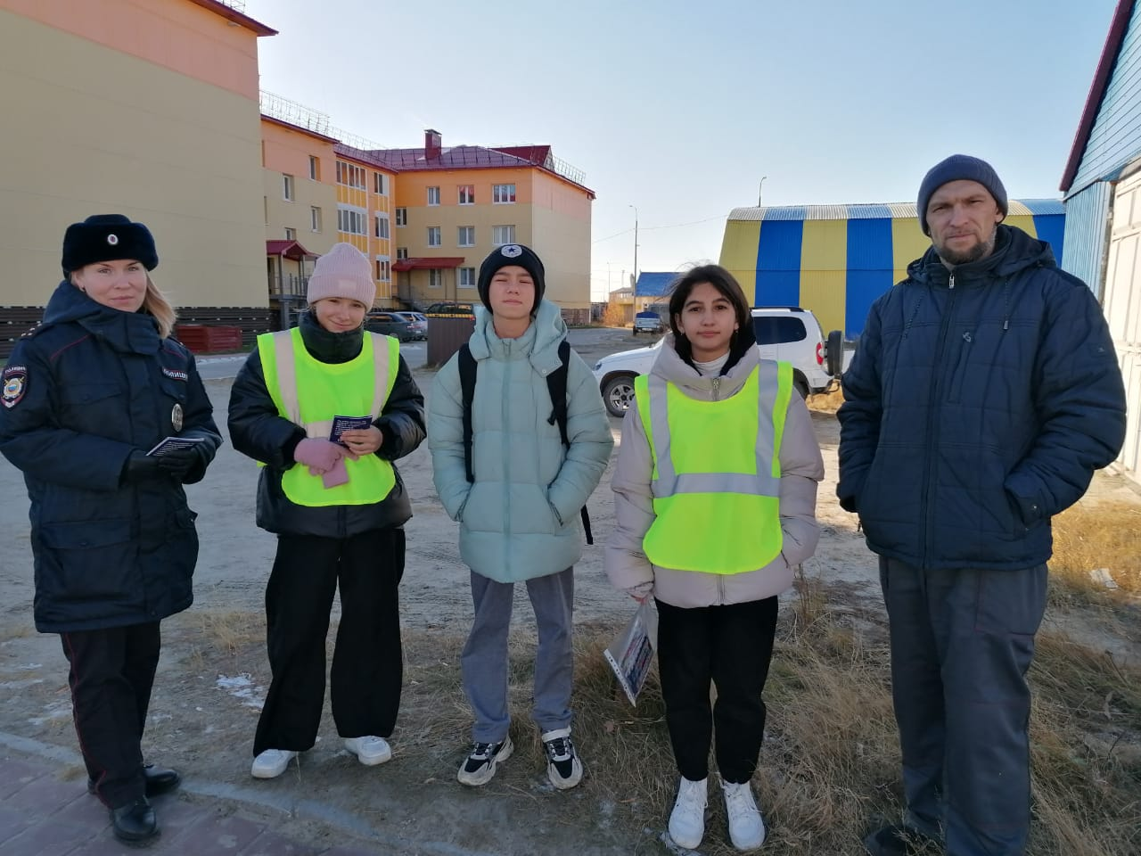
«Родительский патруль»

Slide 7
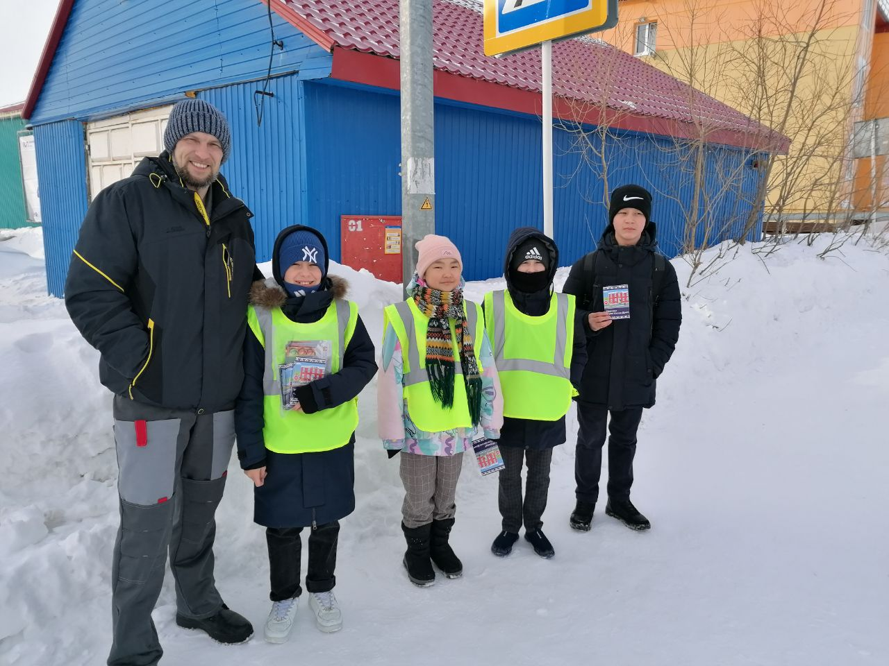
«Родительский патруль»

Slide 8
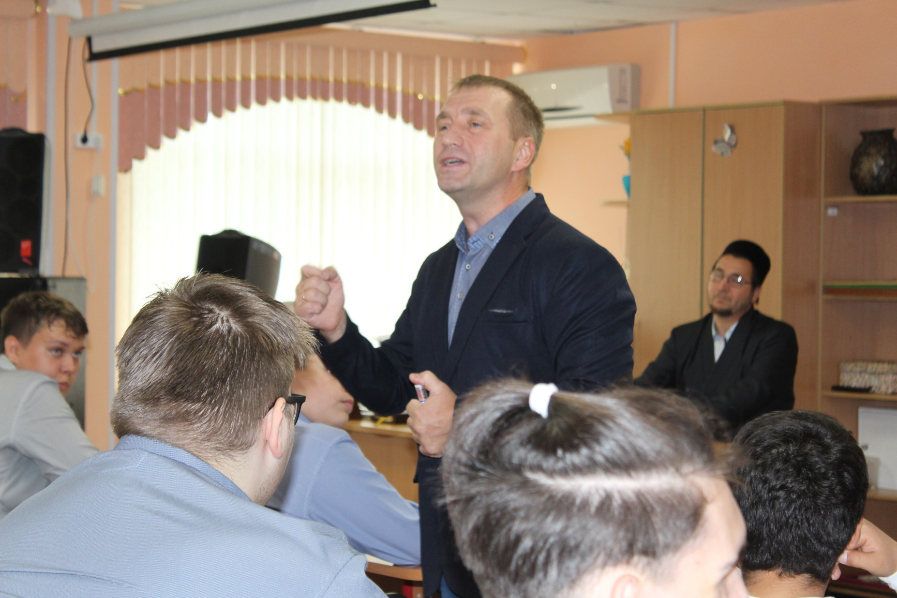
«Поделись своим знанием»

Slide 9
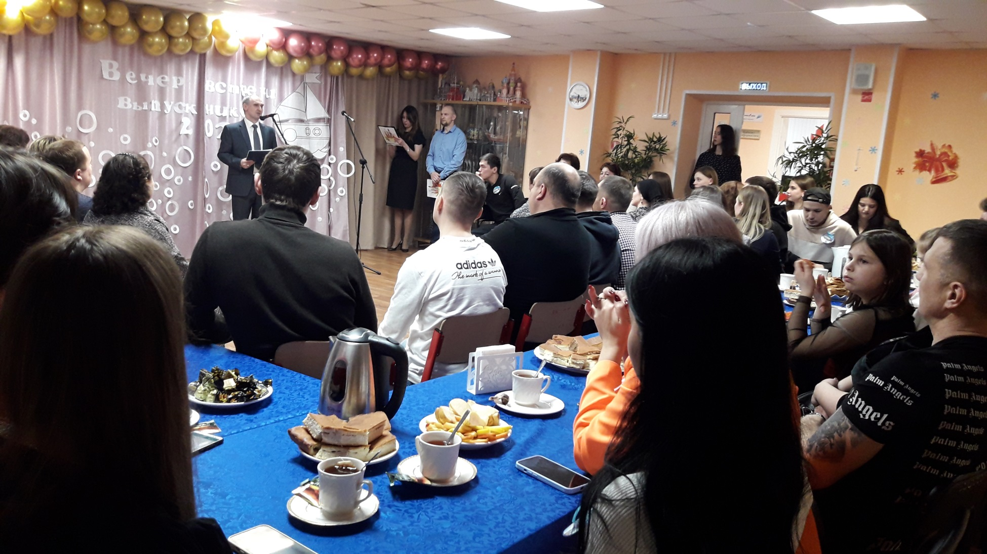
«Вечер встречи выпускников»

Slide 10
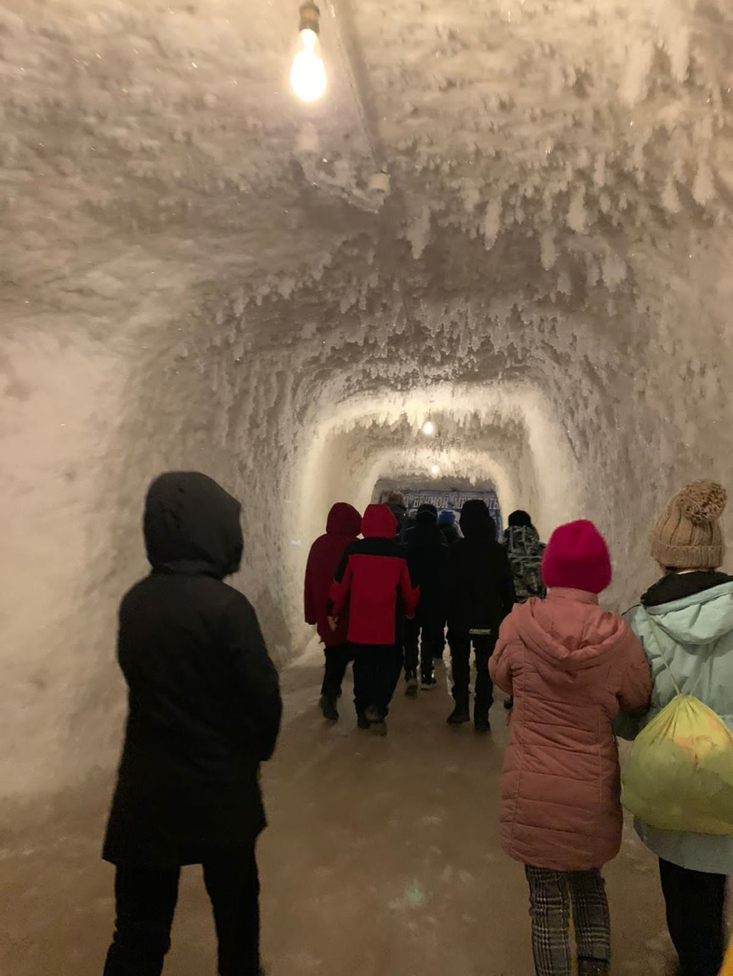
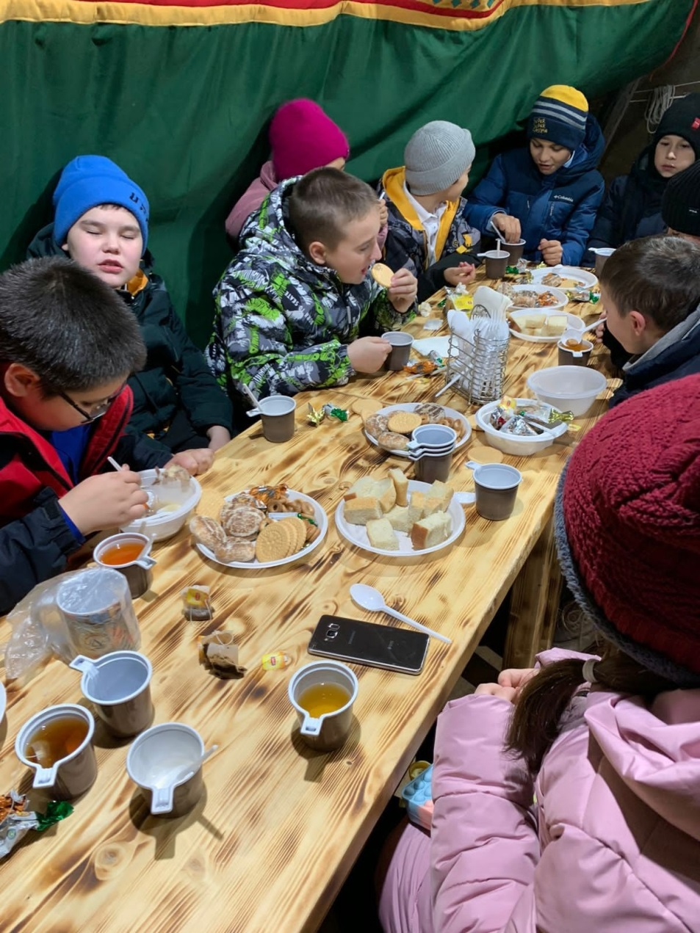
«Экскурсии»

Slide 11
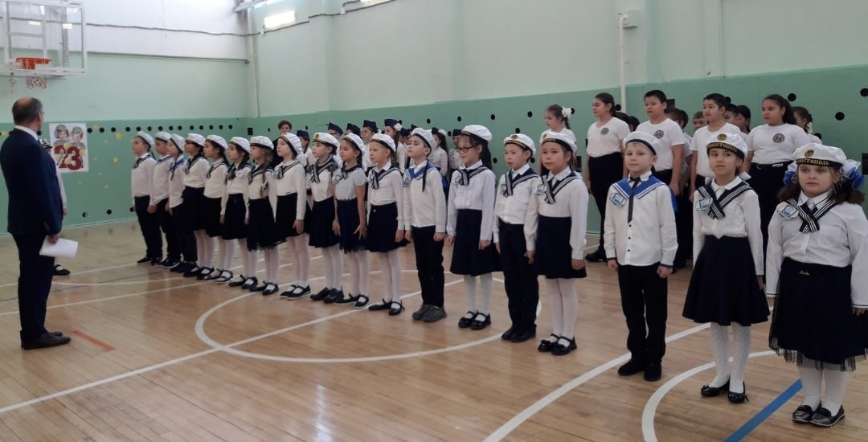
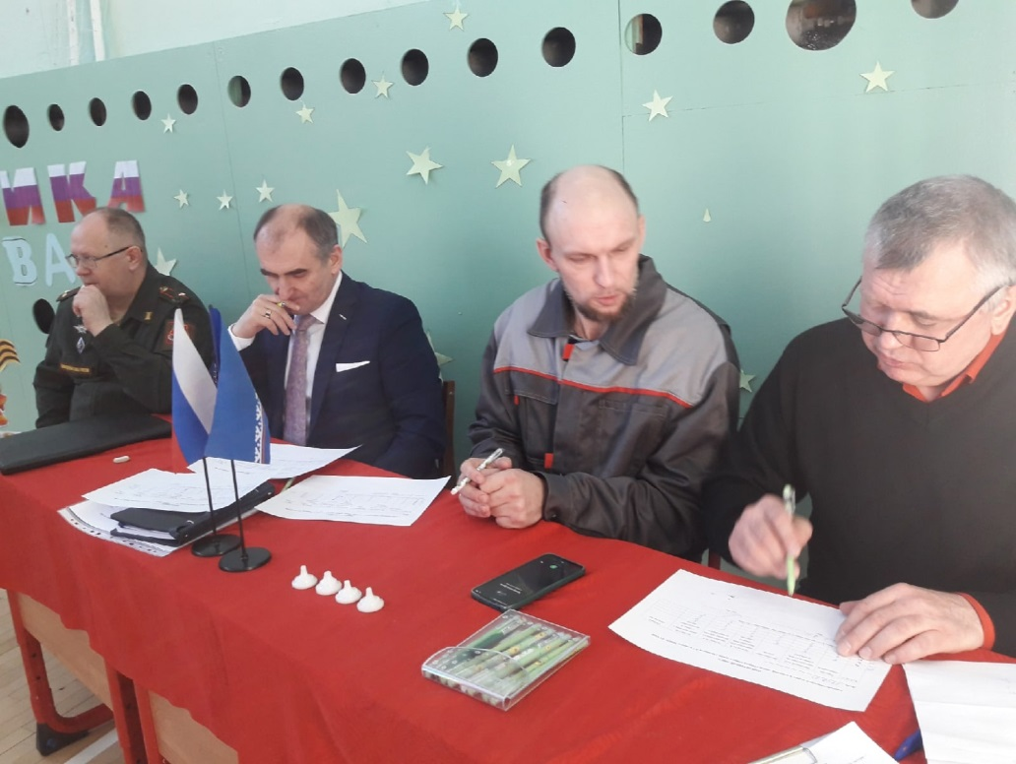
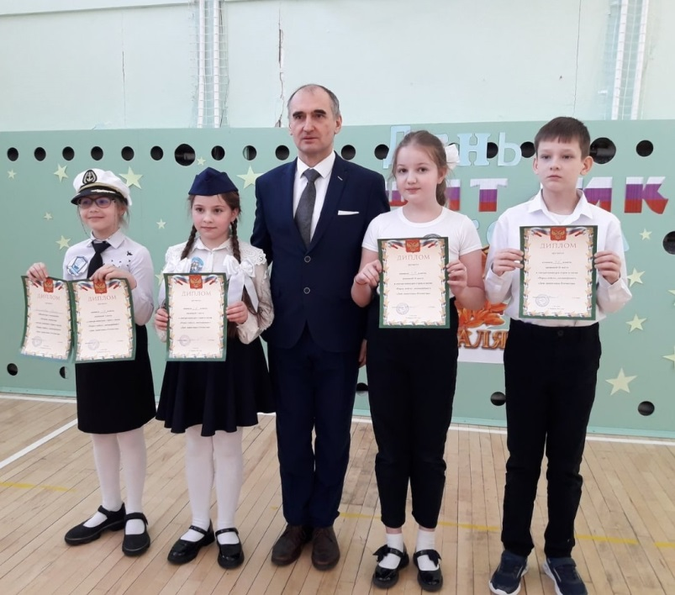
«Смотр строя и песни»

Slide 12
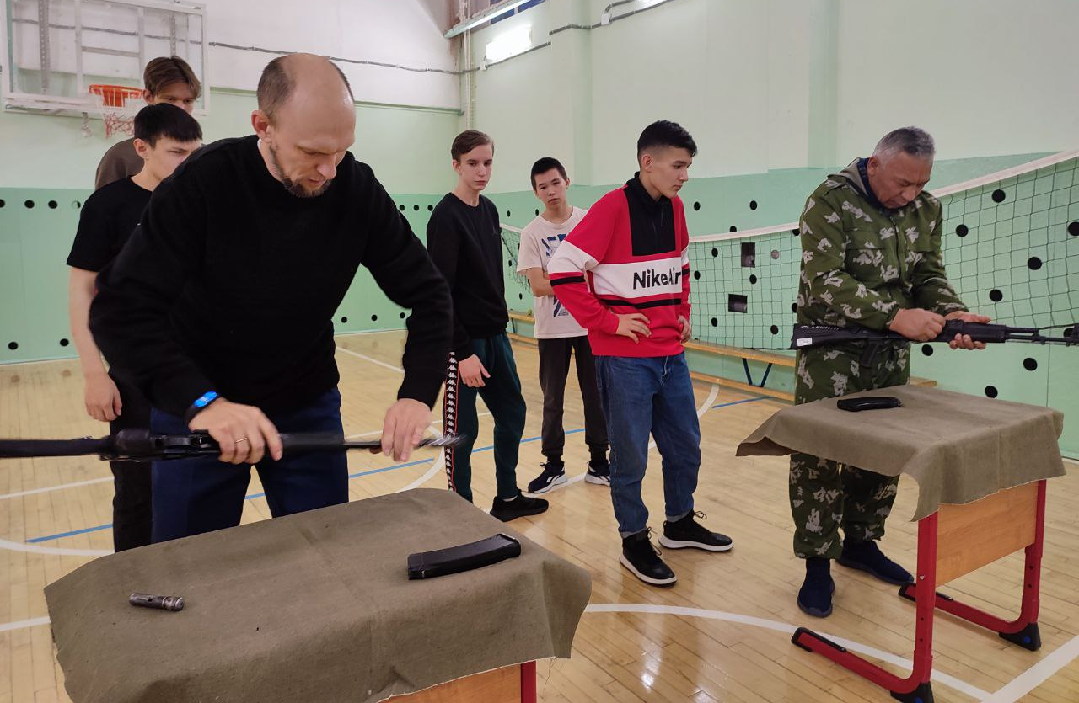
«Военизированная эстафета»

Slide 13
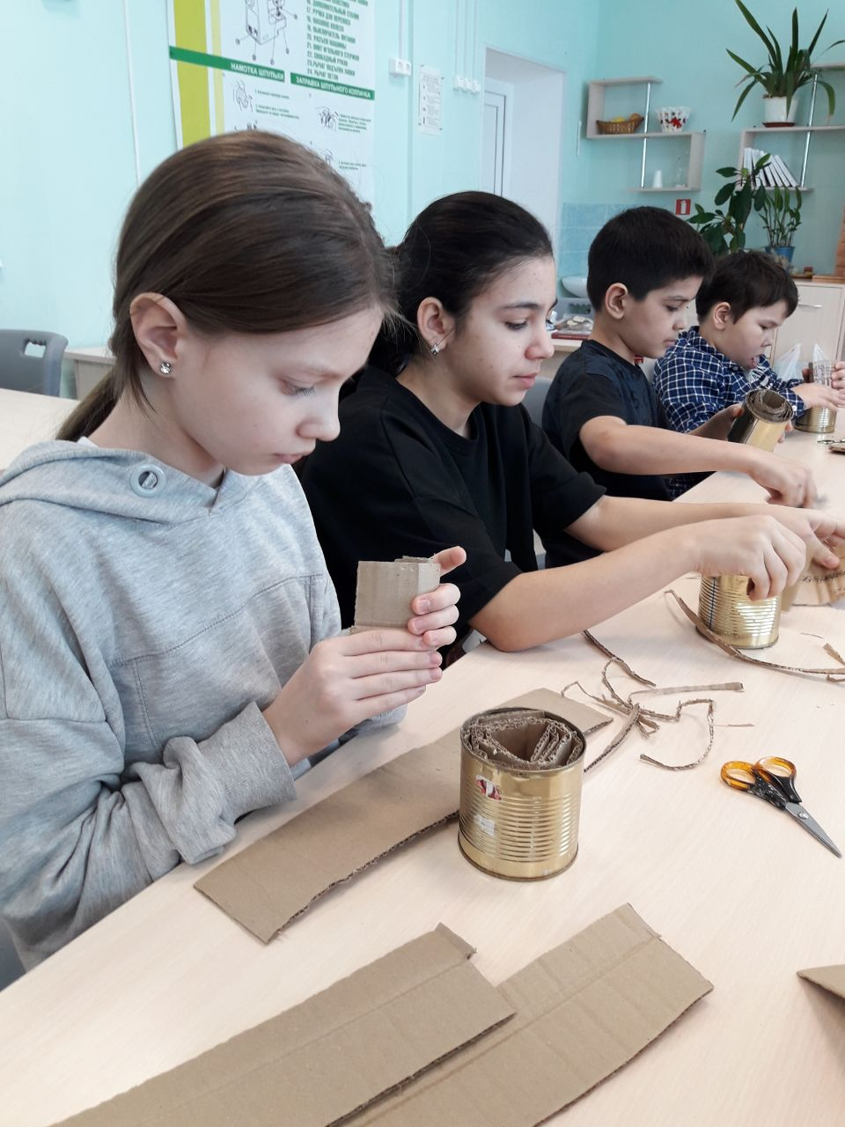
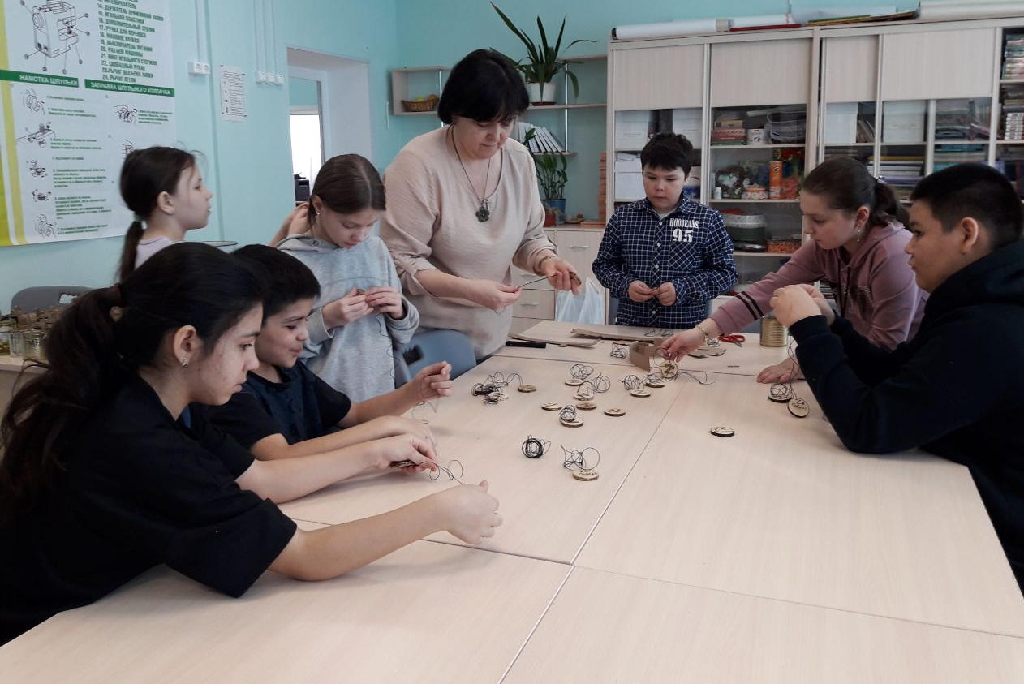
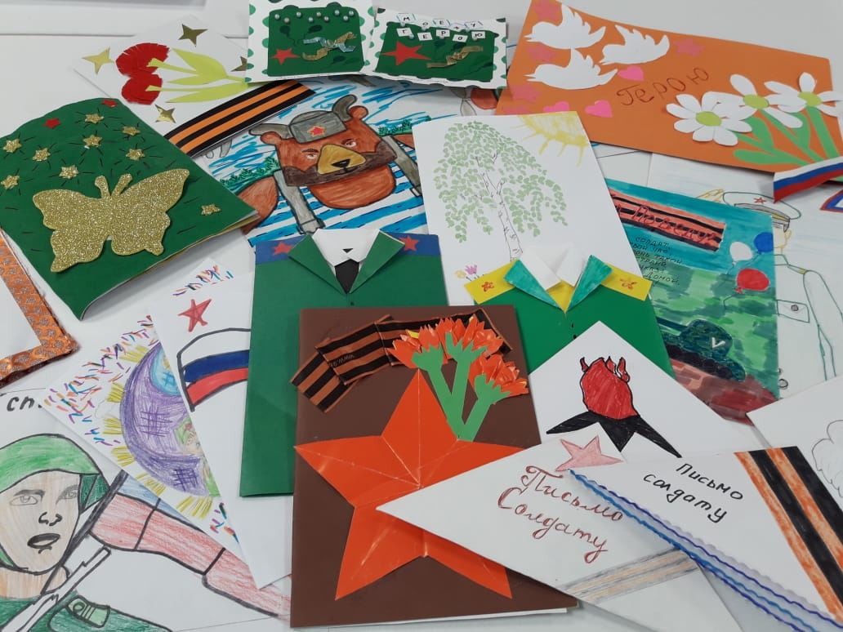
«С заботой ЯМолод»

Slide 14
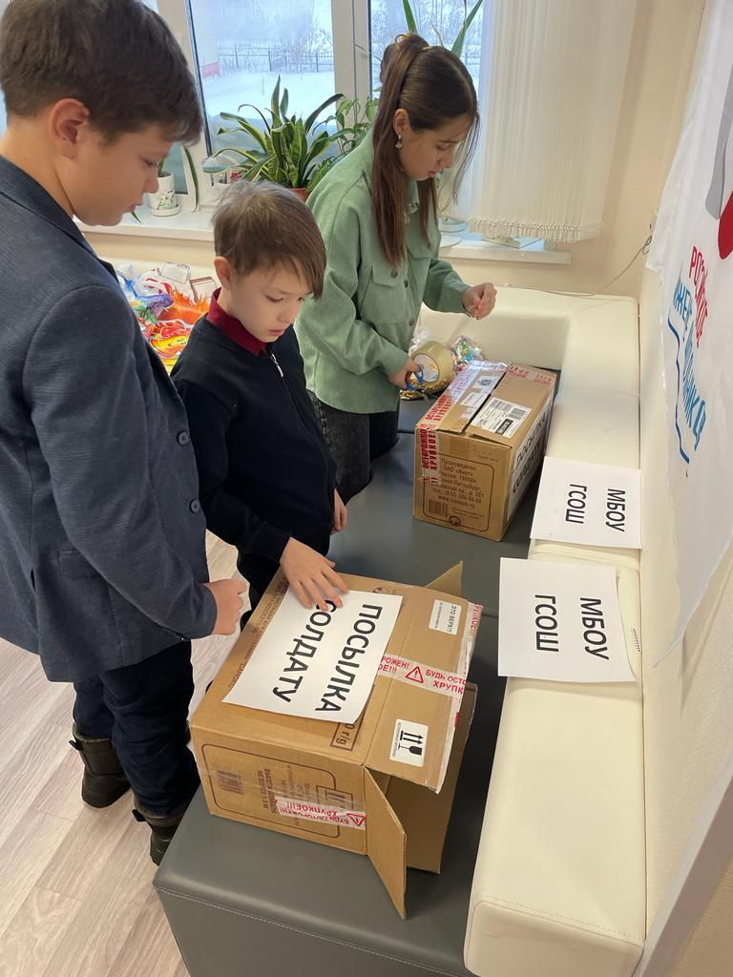
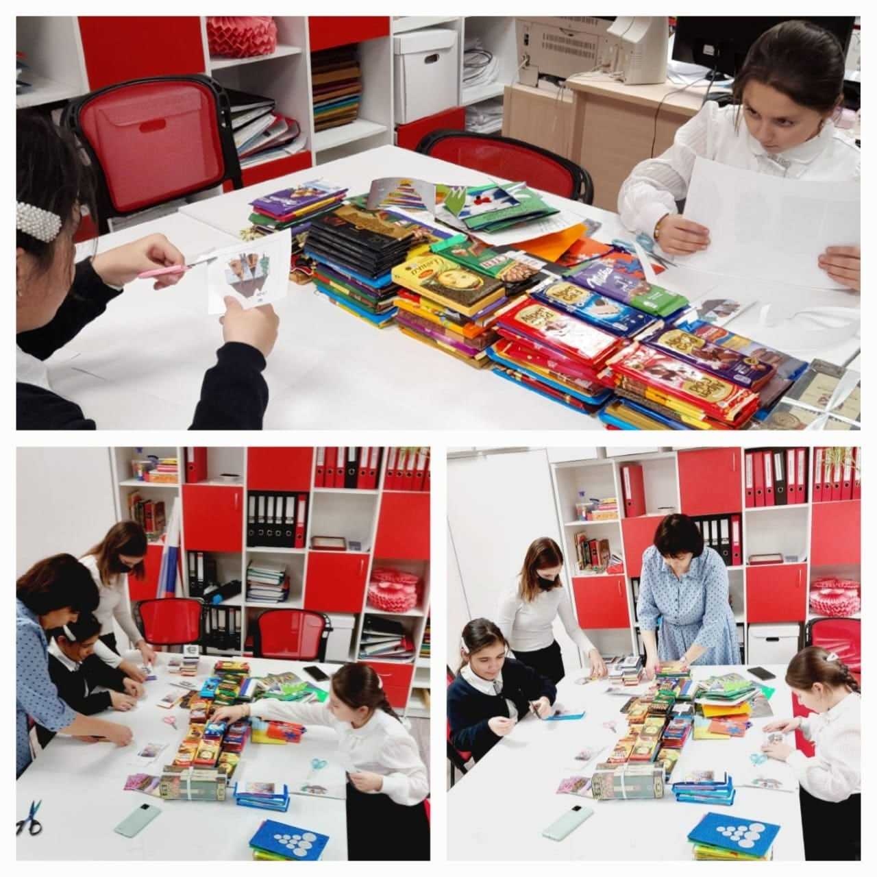
«С заботой ЯМолод»

Slide 15
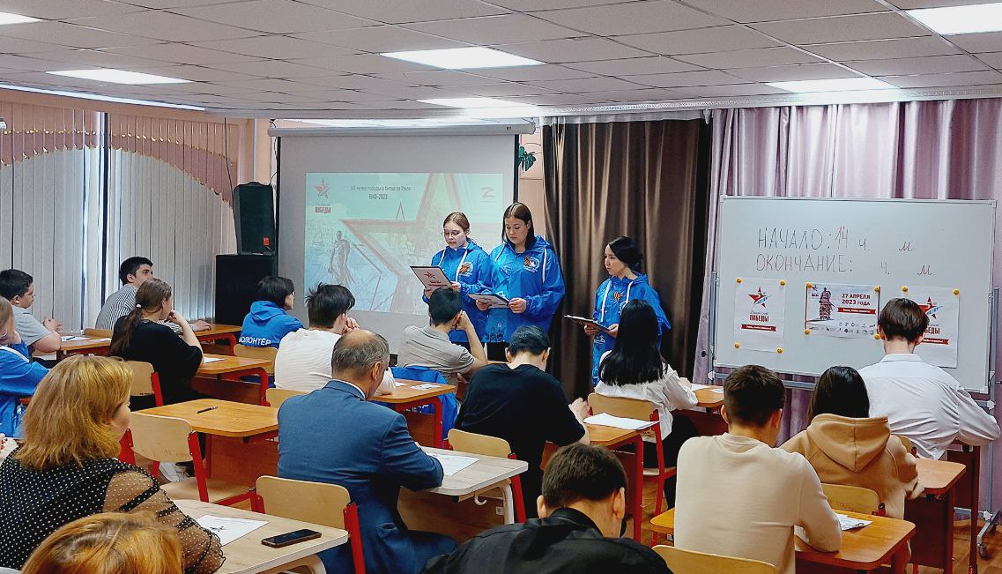
«Диктант Победы»

Slide 16
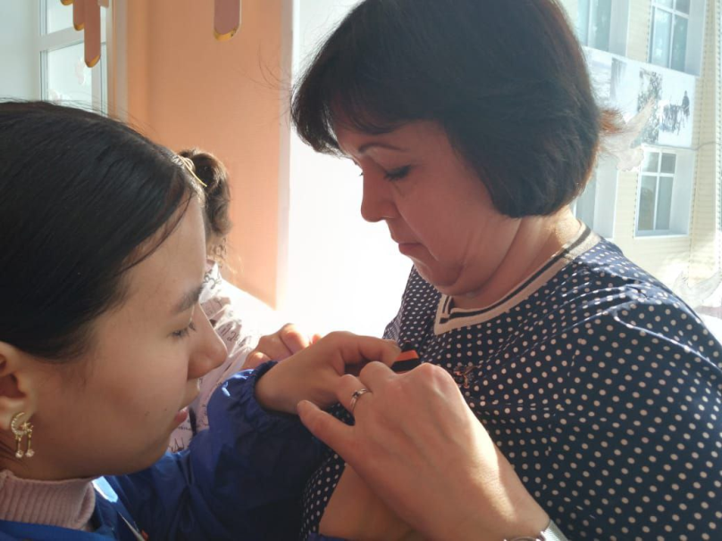
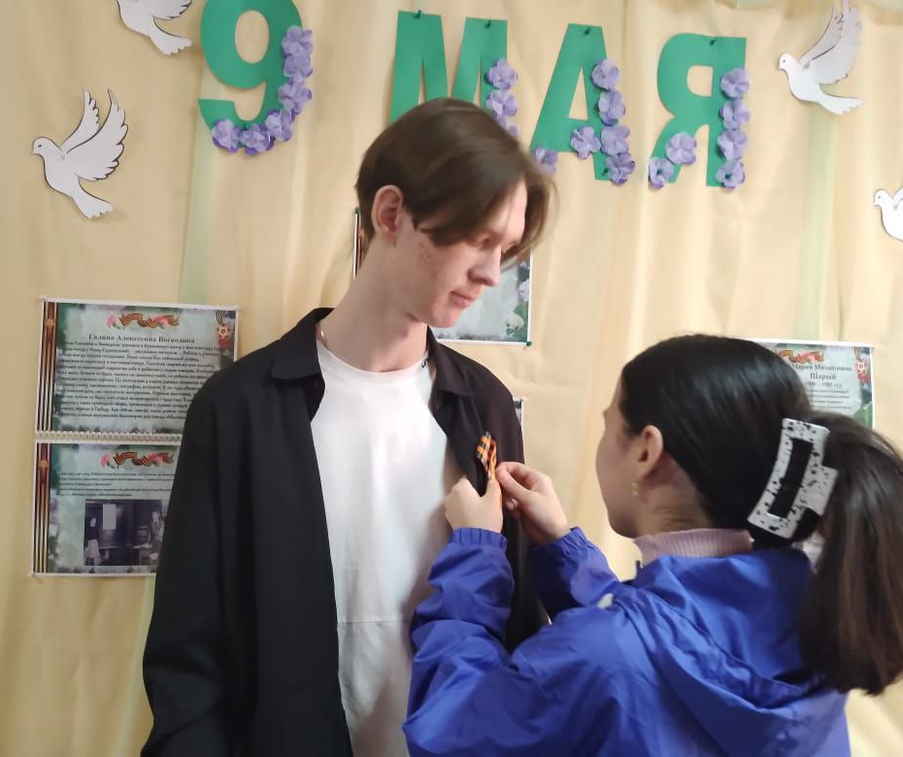
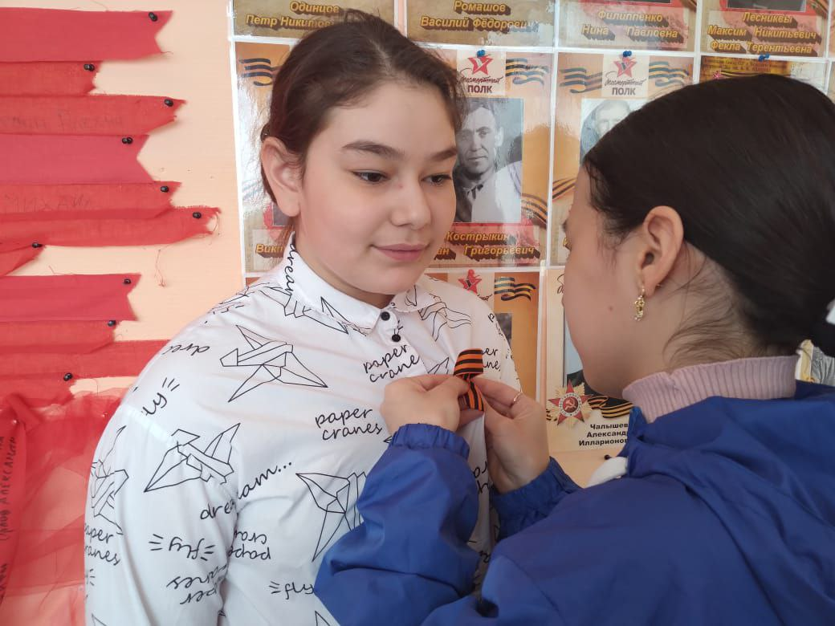
«Акции ко Дню Победы»

Slide 17
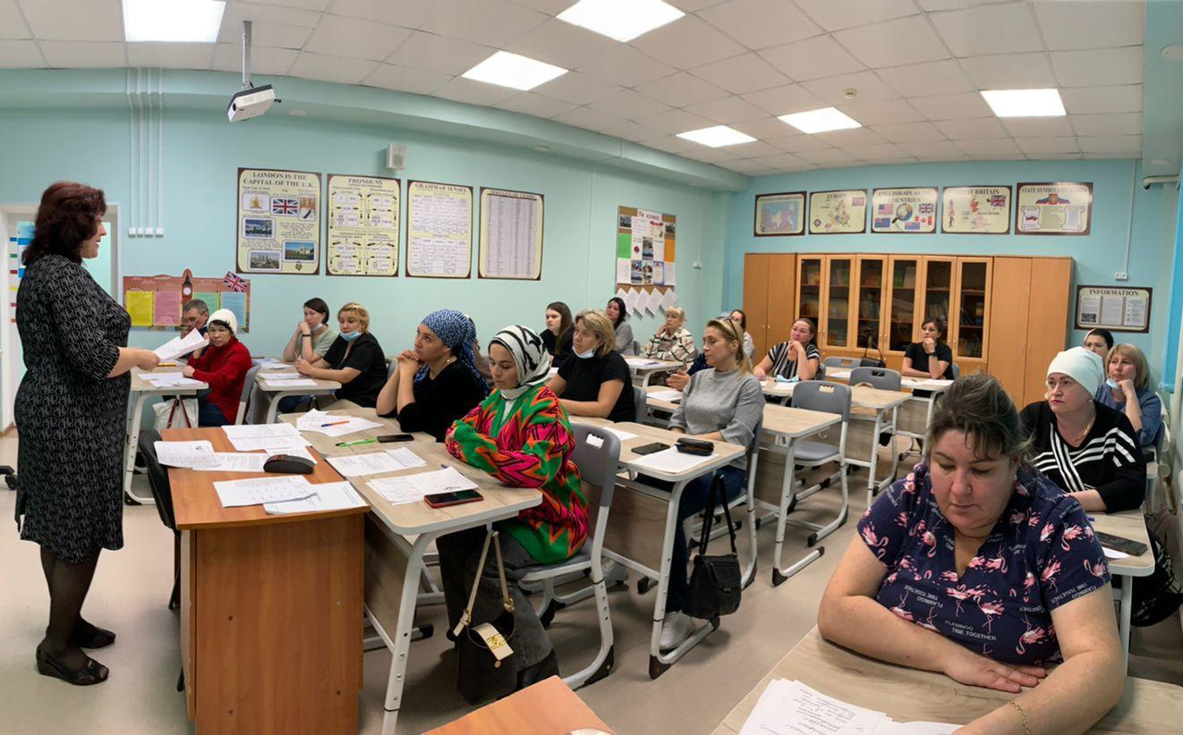
«Родительские собрания»

Slide 18
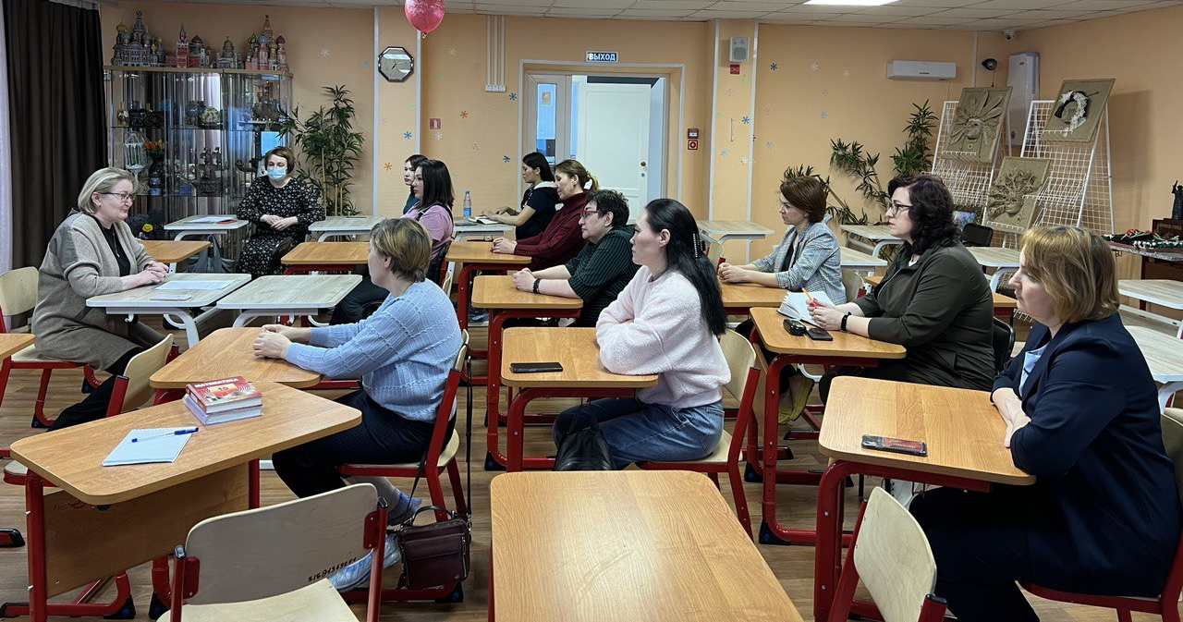
«Встречи с представителями Департамента образования»

Slide 19
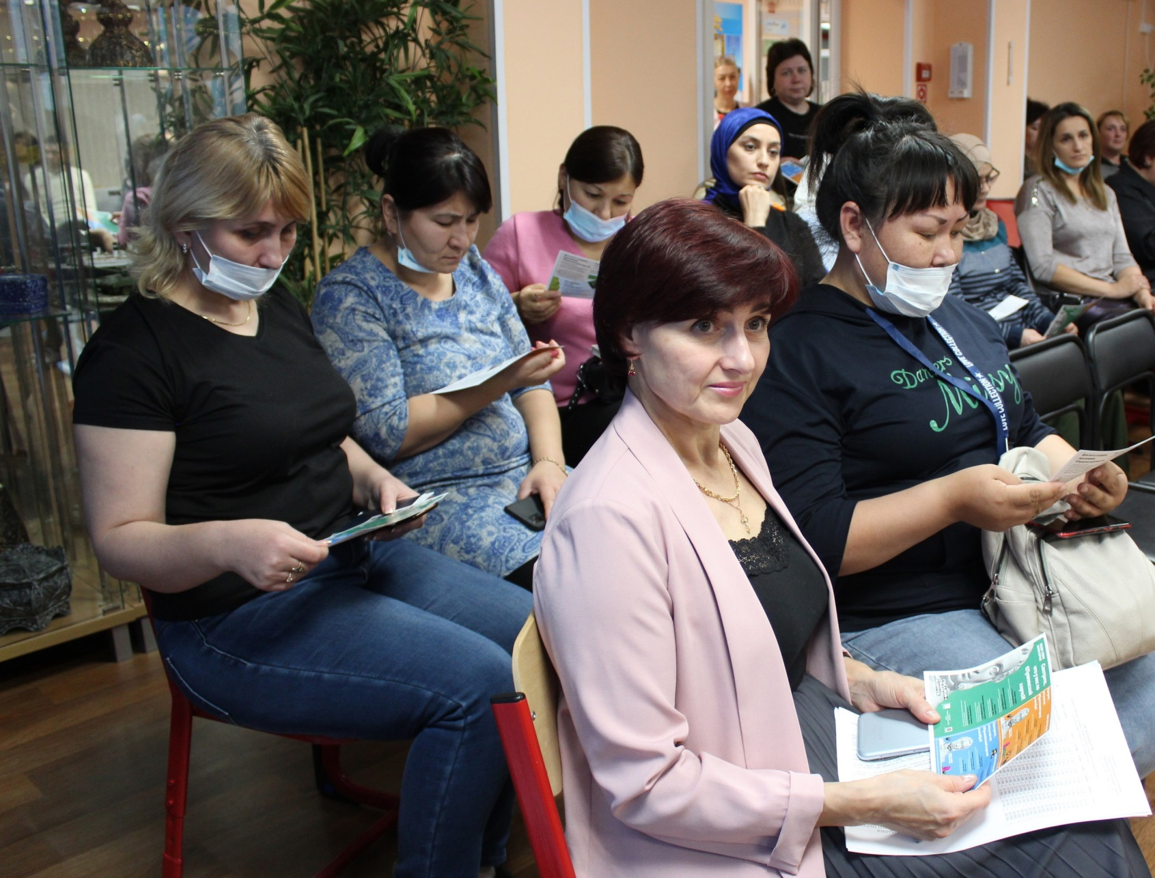
«Родительская конференция»

Slide 20
«Без хороших отцов нет хорошего воспитания, несмотря на все школы, институты и пансионы»
Н.Карамзин

Slide 21
Спасибо за внимание!

